Slide 1
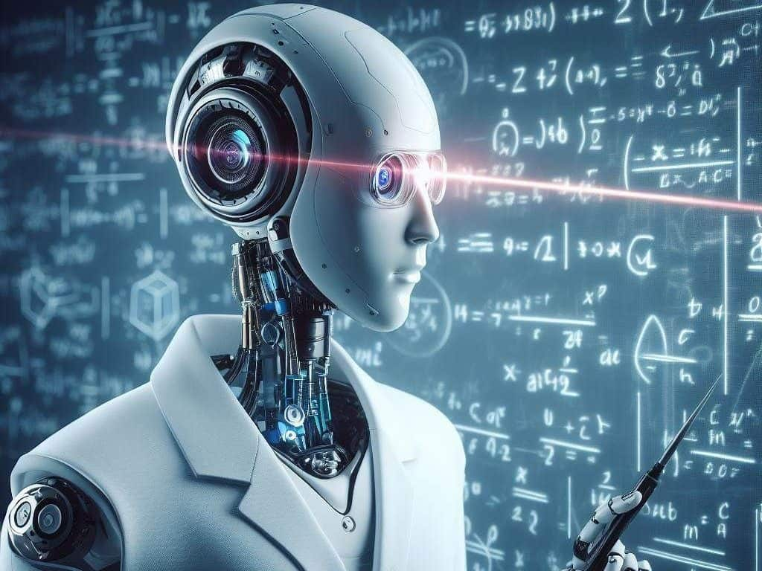
INTERAKTIVNO UČENJE S UMJETNOM INTELIGENCIJOM
Snježana Bošnjak, prof. matematike i fizike, izvrsni savjetnik
Elektrotehnička i prometna škola Osijek
Zvjezdana Jurić, prof. matematike i fizike, savjetnik
Ugostiteljsko-turistička škola, Osijek

Slide 2
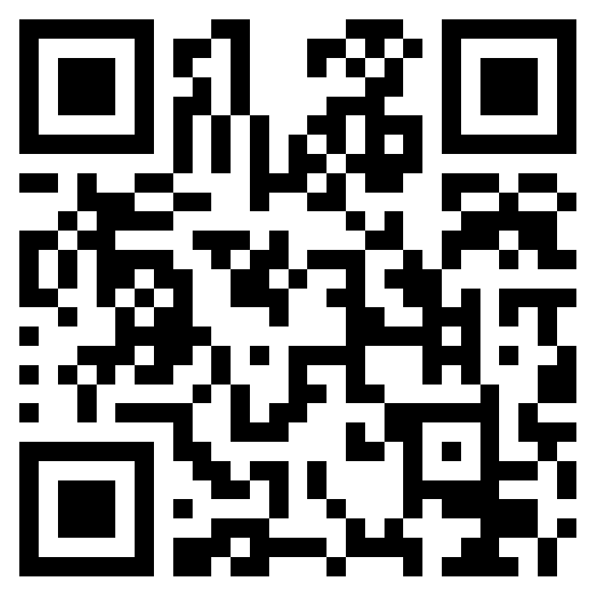
Stav o AI u nastavi (1)
https://forms.office.com/e/bMQ85BjENP

Slide 3
Umjetna inteligencija (AI) kao alat u obrazovanju je logičan nastavak u razvoju digitalnih
kompetencija učenika i nastavnika.
AI ima velike mogućnosti uporabe u STEM područjima, osobito za učenje i poučavanje matematike.
Na radionici ćemo prikazati dvije besplatne platforme AI sadržaja – ChatGPT i MagicSchool.ai.
CILJ RADIONICE:
istražiti ulogu AI kao alata u obrazovanju
naglasak je na razvoju digitalnih kompetencija učenika i nastavnika u svrhu učenja i poučavanja

Slide 4
TIJEK RADIONICE
upoznavanje s platformom MagicSchool i alatom ChatGPT
strategije uporabe MagicSchool-a i ChatGPT-a u nastavi
prikaz korištenja MagicSchol-a u nastavi
prikaz korištenja ChatGPT-a u nastavi
registracija na MagicSchool i ChatGPT
demostracija alata u MagicSchool-u i ChatGPT-u
izrada primjera u MagicSchool-u, MagicStudent-u i ChatGPT-u
prednosti i nedostaci MagicSchool-a i ChatGPT-a
evaluacija radionice

Slide 5
MagicSchool.ai.
platforma koja ima veliku ulogu u pružanju podrške nastavnicima u pripremi i izradi nastavnih materijala (ostaje više vremena za ključni aspekt obrazovanja – interakciju s učenicima)
pruža inovativnu perspektivu kroz pristup raznolikom skupu alata koji se prilagođavaju specifičnim potrebama svakog nastavnika
trenutno sadrži više od 60 alata podijeljenih u pet kategorija: planiranje, sadržaj, pitanja, intelektualna priprema, podrška učenicima, komunikacija, alati zajednice
obrazovni chatbot – virtualni asistent pod imenom Raina

Slide 6
ChatGPT
(Generative Pre-trained Transformer)
alat koji je razvila tvrtka OpenAl (predstavlja veliki jezični model koji se temelji na umjetnoj inteligenciji)
namjena može biti raznolika, no većinom se koristi radi zabave ili traženja općenitih informacija → treba ga usmjeriti i iskoristiti kao pomoć u učenju i poučavanju
ChatGPT djeluje tako da prikuplja informacije s interneta kako bi ih sastavio vrijedne (povratne) informacije

Slide 7
ChatGPT vs MagicSchool
ChatGPT može izvršiti široki spektar kognitivnih zadataka i učenici ga mogu koristiti za izvršavanje zadataka bez da su usvojili traženi koncept.
MagicSchool.ai ima tu prednost da se AI može usmjeriti na područja u kojima umjetna inteligencija ne uspijeva – područja u kojima nastavnici mogu iskoristiti dodatno uz ChatGPT (pokazat ćemo na primjerima svojih zadataka za učenike)

Slide 8
Strategije ChatGPT + MagicSchool u nastavi
1. Naglasak na osobno razmišljanje i iskustvo
Jedna od najčešćih strategija među korisnicima MagicSchool-a je osmišljavanje zadataka koji od učenika zahtijevaju da se oslanjaju na svoja osobna iskustva i promišljanja. Naglašavanjem osobnog razmišljanja i iskustvenog zapažanja u zadacima, nastavnici mogu kreirati zadatke koji će iskoristiti AI .
2. Poticanje kreativnosti i mišljenja
Treba osmisliti zadatke koji zahtijevaju kreativnost ili osobno mišljenje jer AI može generirati sadržaj na temelju obrazaca u podacima, ali ne može stvoriti osobno mišljenje ili generirati istinski kreativan sadržaj.
3. Uključiti rasprave u razredu o zadacima
Rasprave u razredu nude interaktivno iskustvo u stvarnom vremenu u kojem je AI teško sudjelovati. Zadaci koji zahtijevaju od učenika da se uključe u rasprave, istaknu ključne ishode i formiraju vlastita mišljenja mogu biti osobito učinkoviti.

Slide 10
1. Konceptualno razumijevanje
Utjecaj koeficijenata na graf linearne funkcije
Linearna funkcija - nagib i odsječak pravca na y osi
https://app.magicschool.ai/tools

Slide 11
2. Pregled matematičke spirale
Određivanje sjecišta grafa linearne funkcije s koordinatnim osima
Sjecišta grafa linearne funkcije s koordinatnim osima
https://app.magicschool.ai/tools

Slide 12
3. Zadaci riječima – matematičke priče
Prikaz linearne funkcije – smisliti matematičku priču
Primjena linearne funkcije
https://app.magicschool.ai/tools

Slide 13
4. Izborna ploča – Univerzalni dizajn za učenje (UDL)
Ploča predstavlja izbor zadataka ili aktivnosti dopuštajući učenicima da naprave izbor koji je u skladu s njihovim interesima i jakim stranama.
Linearna funkcija
https://app.magicschool.ai/tools

Slide 15
1. Interaktivne lekcije
Demonstracija matematičkog koncepta
Postavljanje pitanja ChatGPT-u kako bi produbili svoje razumijevanje.
Položajna vrijednost - medijan
ChatGPT

Slide 16
2. Rješavanje problema
Postaviti matematički problem
Učenici koriste ChatGPT-a za pomoć u rješavanju problema.
Kružni grafikon
ChatGPT

Slide 17
3. Individualizirano učenje
Prilagođavanje lekcija pojedinačnim potrebama učenika
Učenici koriste ChatGPT-a za objašnjenje ili
produbljivanje razumijevanja pojedinih koncepata
Stupčasti grafikon
ChatGPT

Slide 18
4. Rad na projektima
Istražuju matematički koncept kroz projekte
Učenici koriste ChatGPT-a kako bi razgovarali o svojim otkrićima i pitali dodatna pitanja
Varijanca i standardna devijacija
ChatGPT

Slide 19
R A D I O N I C A

Slide 20
MagicSchool - registracija
Tražilica: https://www.magicschool.ai

Slide 21
Primjeri alata u MagicSchool
Plan učenja
Povratne informacije o radu učenika
Uradak učenika
Ggb
Raina
Generator IOP

Slide 22
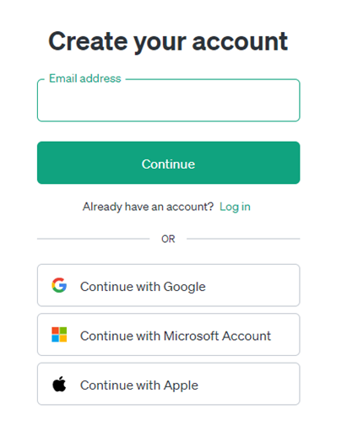
Tražilica: https://chat.openai.com/

Slide 23
Primjer uporabe Magicshool-a i ChatGPT-a
Primijeniti proporcionalnost u svakodnevnom životu
Kopirati dobivene prijedloge i postaviti pitanje u MagicStudent i/ili ChatGPT
Veze u
stvarnom
svijetu
ChatGPT

Slide 24
Samostalni rad pomoću AI
izraditi jedan zadatak pomoću alata iz MagicSchool
2. izraditi jedan zadatak pomoću ChatGPT
3. povezati zadatak pomoću MagicSchool i ChatGPT

Slide 25
Prednosti
Nedostaci
Za učenike:
Samostalno određuje vrijeme i tempo učenja
Učenik je aktivan (samostalno istražuje, obrađuje i prezentira zadane teme)
Bira različite načine za lakše usvajanje ishoda
Potiče natjecateljski duh (samovrednovanje)
Nastava je kreativnija-veća motivacija učenika
Za učenike s poteškoćama razni alati olakšavaju učenje i postizanje uspjeha
Za nastavnike:
Mogućnost individualizacije zadatka za učenike radi razvijanja različitih kompetencija kod učenika
Prilagođava nastavne metode svakom učeniku
Analiza usvojenosti pojmova
Uočavanje interesa učenika
Priprema sata
Analiza sata
Izaziva ovisnost
Prekomjernom upotrebom smanjuje se pažnja kod učenika
Prekomjernom upotrebom smanjuju se sposobnosti kod učenika
Dovodi do gubitka empatije
Smanjuje se sposobnost kritičkog razmišljanja
Korištenje AI na nastavi zahtjeva dobru informatičku opremljenost škola

Slide 26
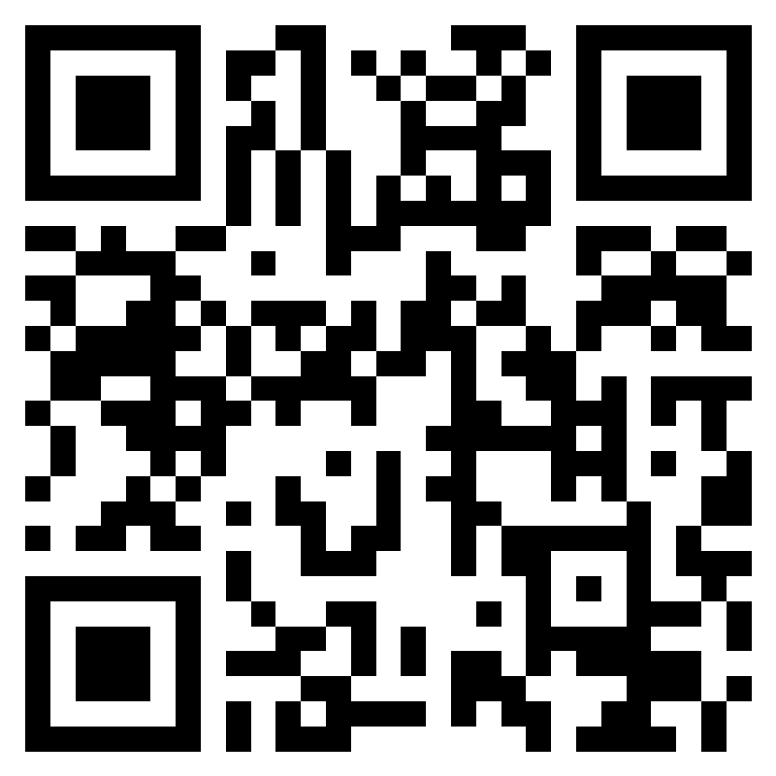
Stav o AI u nastavi (2)
https://forms.office.com/e/EPAZ63MpaS

Slide 27
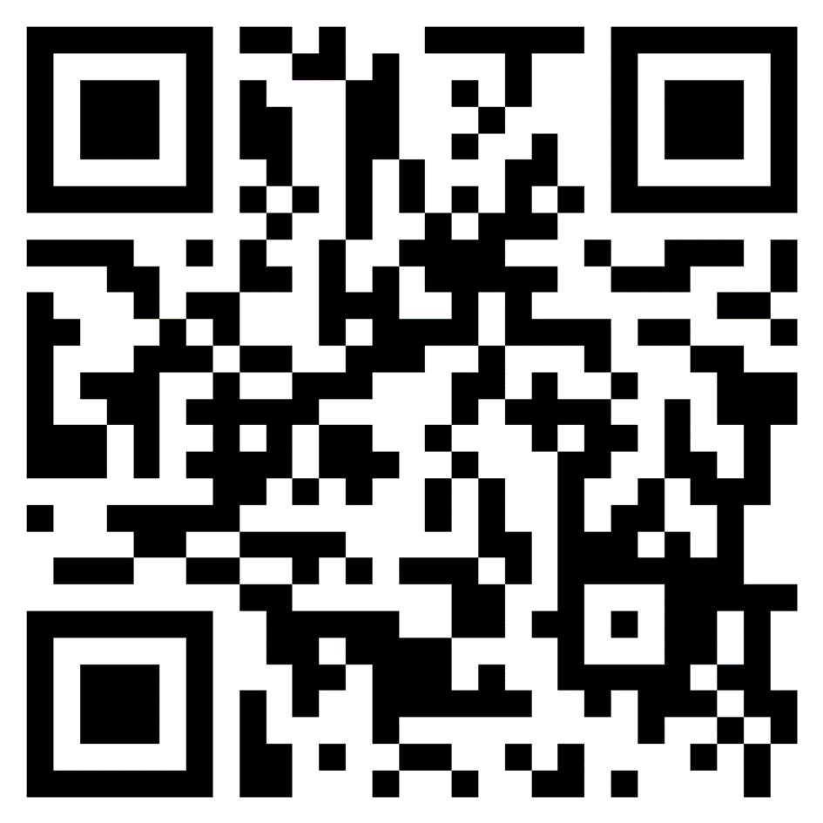
EVALUACIJA
https://forms.office.com/e/Xp1ghpKKHF

Slide 28
Zahvaljujemo
na sudjelovanju!
zvjezdana.juric@skole.hr
snjezana.bosnjak@skole.hr

